Slide 1
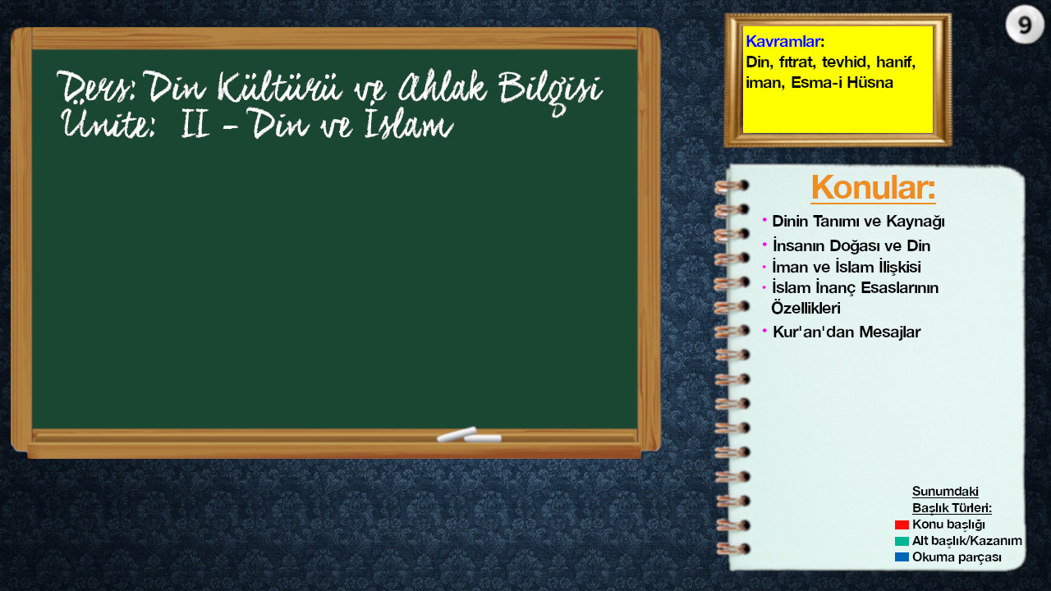

Slide 2
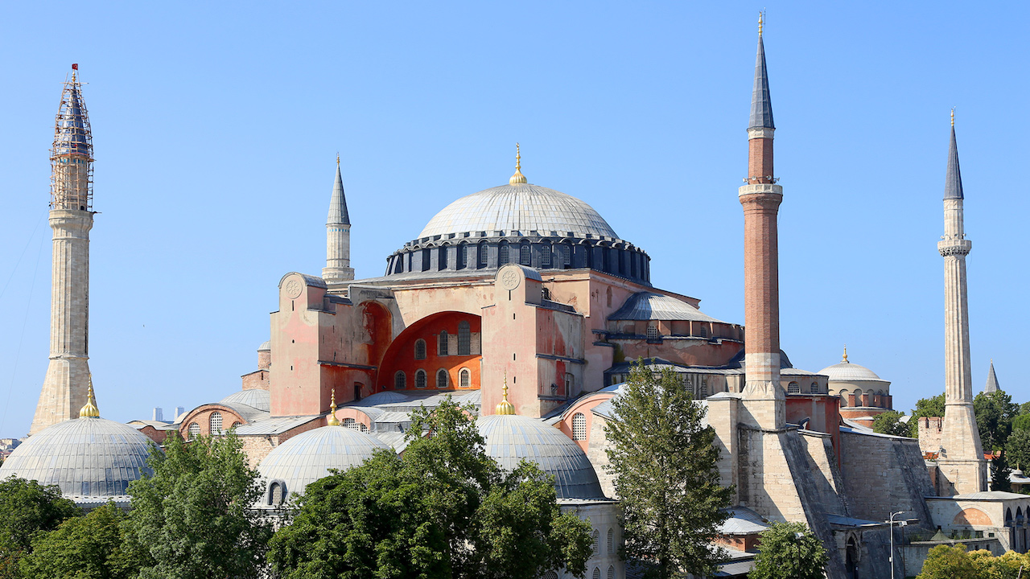
Dinin Tanımı ve Kaynağı
Din; Allah tarafından peygamberler (nebi-rasul) aracılığıyla, insanları dünya ve ahirette mutluluğa ulaştırmak için akıl sahibi insanları kendi istek ve hür iradeleriyle hayırlı olan şeylere sevk eden ilahî kurallar bütünüdür.

Slide 3

Allah’ın kullarına merhamet ve sevgisinin en güçlü göstergelerinden biri de insanları yalnız bırakmayıp tarihin her döneminde vahiy yoluyla buyruklarını onlara bildirmesidir.

Slide 4

Hz. Âdem’den Hz. Muhammed’e kadar bütün peygamberler İslam peygamberidirler. Çünkü bütün peygamberler insanları tevhid inancına çağırmışlardır.

Slide 5
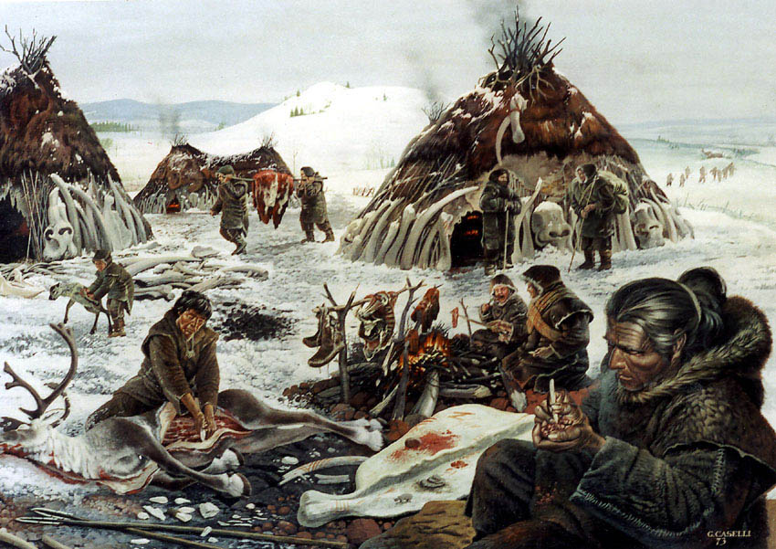
Din, ilk insan topluluklarından günümüze kadar her dönemde önem verilen, kutsal sayılan bir değer olmuştur.

Slide 6

İslam Ne Demektir?
Tüm dinlerin ortak adı olan İslam’ın özellikleri:
Teslimiyet
Silm/barış
Selamet/kurtuluş
Kur’an, tüm nebileri ve inananları Müslüman olarak adlandırır.

Slide 7
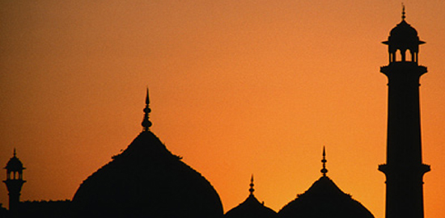
Din, borç demek olan deynden gelir (Deyn [ç. Duyun] Borç). ‘‘Din Günü (Yevmid-din)’’ borçların ödeneceği gün). İnsanın Allah’a olan borçlarının nasıl ödeyeceğimizi öğreten prensipler bütününe Din denilir.

Slide 8
Ebu Hanife
Ebu Hanife’nin Hanife adında bir kızı yoktu. Ebu Hanife, Hanifliğin/tevhidin babası demektir. Diğer mezhep imamları kendi adlarıyla anılırken, Ebu Hanife ise tevhid ile anılmaktadır.

Slide 9
“Din, tarih boyunca ve insanoğlunun en eski kültürlerinin ücra köşelerinde beşer hayatının köklü ve ayrılmaz bir özelliği olmuştur.” (Ninian Smart, "Din ve İnsan Tecrübesi," DEÜİFD, 1992, sayı: 7, 423).

Slide 10

Dinlerin Kökeni Nedir?
İslam’a göre dinin kaynağı, Allah’ın seçip vahiy verdiği nebilere dayanır. Fakat din olgusunun kökeni ile ilgili bazı düşünürlerce çeşitli görüşler ileri sürülmüştür. Bu teorilere göre dinler genel anlamda animizm, korku, totemizm ve cehalet sonucu ortaya çıkmıştır.

Slide 11

Animizm: Edward Burnett Tylor’a (1832-1917) göre insanlar, uykudayken geçici olarak ayrılan, ölüm durumunda ise tamamen bedeni terk eden bir ruh fikrine ulaştı ve tabiattaki hayvan, bitki, eşya vb. varlıklara da ruh atfetti (animizm). Ölenlerin ruhlarının varlıklarını sürdürdükleri inancı, atalar kültünü (tapınmayı) meydana getirdi ve dinlerin kökenini oluşturdu.

Slide 12
Animizmin, dinin en önemli unsuru olan ahlakla ilgili bir şey içermediği için dinin ve Tanrı inancının kökeni olamaz. Yine Andrew Lang (1844-1912), Dinin Oluşumu (The Making of Religion) adlı kitabında yaptığı araştırmalar sonucunda Güneydoğu Avustralya’daki ve Andaman adalarındaki ilkel halklarda ne atalar kültüne ne de doğa kültlerine rastlanmadığını belirterek ahlâkî kurallara insanların uyup uymadığını denetleyen, gökte bulunan Tanrı fikrine her yerde rastlandığına dikkat çekmiştir (Schmidt, The Origin And Growth Of Religion, s. 172-184, 205-206; Ramazan Adıbelli, "Monoteizm ve Yüce Varlık Konusunda Wilhelm Schmidt ile Raffaele Pettazzoni Arasındaki Tartışma", Ankara Üniversitesi İlahiyat Fakültesi Dergisi, 50/2 (2009), s. 120; Tümer- Küçük, Dinler Tarihi, s. 30; Pettazoni‚ "Tanrının Sıfatları Üzerine," çev. Fuat Aydın, Sakarya Üniversitesi İlahiyat Fakültesi Dergisi, 3 (2001): 54).

Slide 13
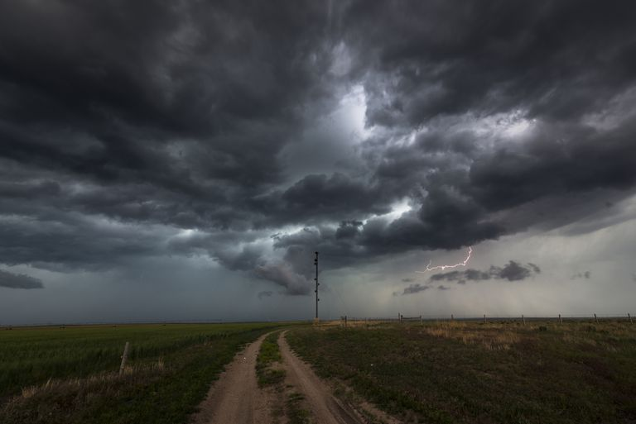
Korku: Herbert Spencer (1820-1903) ilkel kabile dinlerinin kaynağının korku sonucu ‘atalara tapınma’ olduğunu ileri sürmüştür. Max Müller (1823-1900) ise, Tanrı fikrinin kaynağını tabiat güçlerine dayandırdığı için korkuya dayandırmıştır. Müller bunun için de özellikle Hinduizm’in kutsal kitaplarından olan Vedalarda yer alan tanrı adlarının tabiat kuvvetleri ve varlıklarıyla ilgili olmasını görüşüne dayanak olarak kullanmıştır.

Slide 14
Oysaki Hindu tanrıları arasında tabiat güçleri ile ilişkilendiren tanrılar olmasına rağmen Hinduların en önemli tanrılarından olan Vişnu Şiva vb. tanrıların tabiat güçleri ile ilişkilendirilmediği, aksine insan, yarı hayvan yarı insan şeklinde tasavvur edildikleri bilinmektedir.
Doğaya karşı duyulan korku ile doğaüstüne yönelme, dinlerin uydurulduklarını göstermez. Çünkü ilahi dinlere inanan insanlar da çaresizlikleri sonucu Yaratıcıya yönelirler.

Slide 15
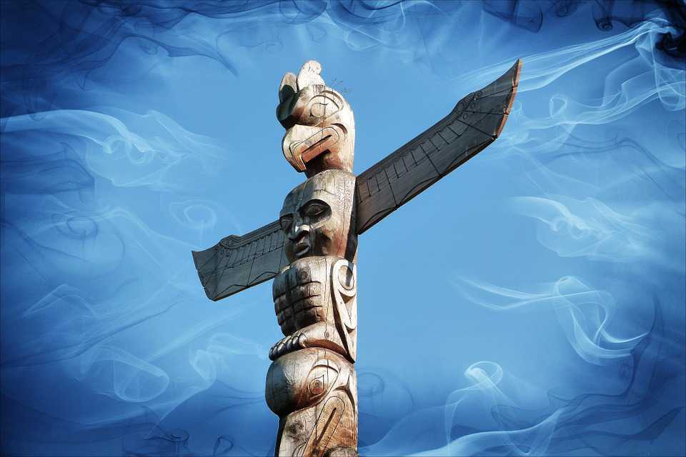
Totemizm: Sigmund Freud (1859-1939) Totem ve Tabu kitabında; klan üyelerinin, kendilerini onun soyundan geldiğini kabul ettikleri hayvan veya bitkiyi totem olarak kabul edip kutsallaştırdıklarını ve onunla ilgili yasaklamalar ortaya çıktığını ileri sürdü. Onlarla ilgili inanç ve uygulamaların da dini düşünceyi doğurduğunu savundu.

Slide 16
Totem inancının dine kaynak olabileceği ihtimalinin olmadığı da ortaya çıkmıştır. Totem hayvanı veya bitkisinin dokunulmaz hale getirilmesinin daha çok ekonomik nedenlere dayalı olduğunun anlaşılması, dinin kaynağının totemizm olduğu tezini çürütmektedir.

Slide 17
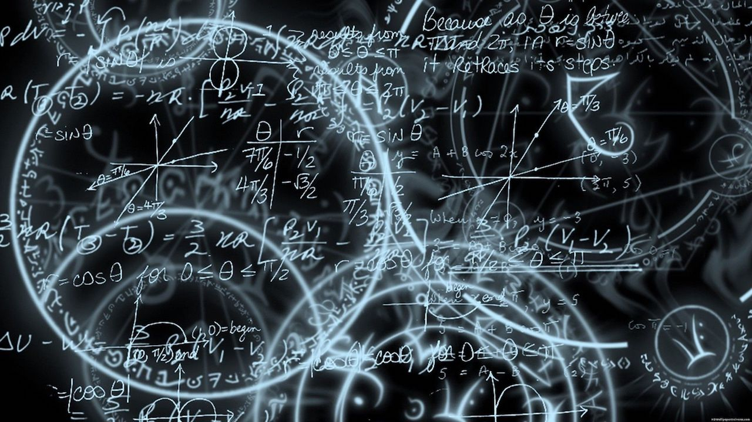
Cehalet: İnsanların bilgisizliklerinden dolayı doğa üstü şeylere inandıkları iddia edilmiştir. Oysaki Allah’ın yarattıklarına dair bilgilerimiz arttıkça nice bilim insanı bu nedenle bilimi sevmiş, ona hayranlığı artmıştır.

Slide 18
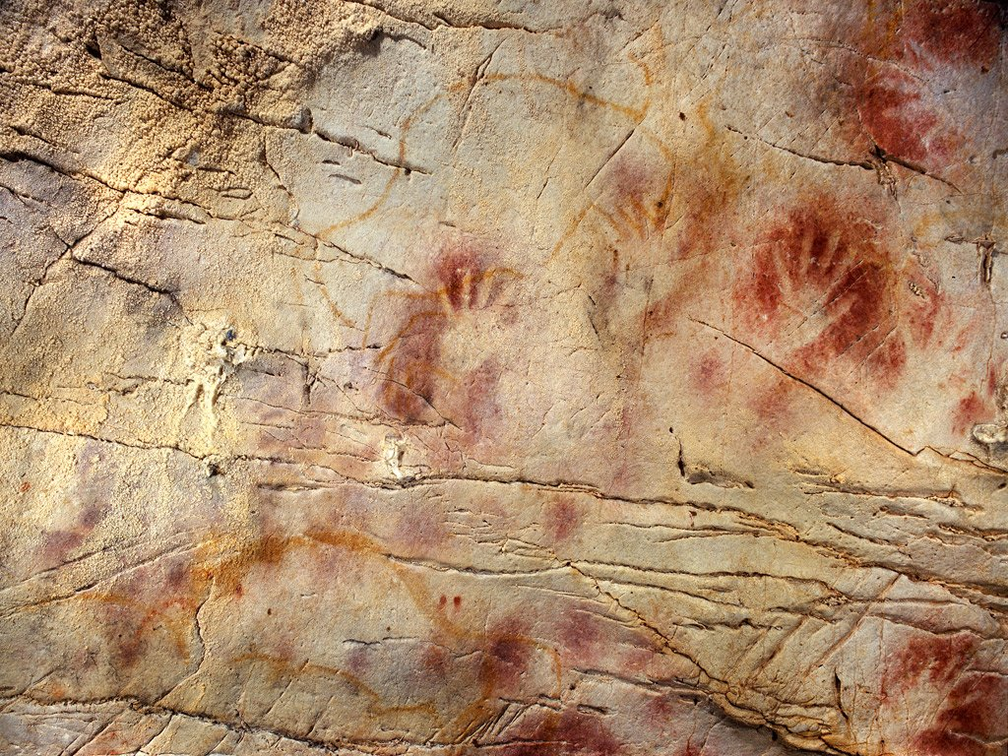
Avusturyalı bir Katolik rahip olan etnolog Wilhelm Schmidt (1868-1954), ilkel kabileler olarak nitelendirilen topluluklar arasında yapmış olduğu araştırmalardan hareketle bu toplulukların dinlerinin merkezinde bir tek tanrı inancı olduğunu tespit etti. Ona göre çok tanrıcılığa dayalı inançlar daha sonra ortaya çıkmış inançlardır. İşte dinler, bu tek tanrı inancı etrafında oluşmuştur (Prof.Dr. İsmail Taşpınar, ‘Dinler Tarihine Göre Dinin Tarifi, Tasnifi, Kaynağı ve İslam’ı Diğer Dinlerden Ayıran Özellikler,’’ Bütün Boyutlarıyla Din, s. 122-123).

Slide 19

Dolayısıyla din olgusu, bazı düşünürlerin iddia ettiği gibi çeşitli gerekçelerle uydurulmuş değildir. Düşünürlerin ileri sürdükleri ‘kanıtlar’ değişik şekillerde yorumlanabilmekte, kesinlikten uzak kalmaktadırlar. Bu teoriler gerçeği yansıtmaktan çok, sahiplerinin önyargılarını ortaya koymaktadırlar (Alper Bilgili, Bilim Ne Değildir?, İstanbul Haziran 2017, s. 92-93).

Slide 20
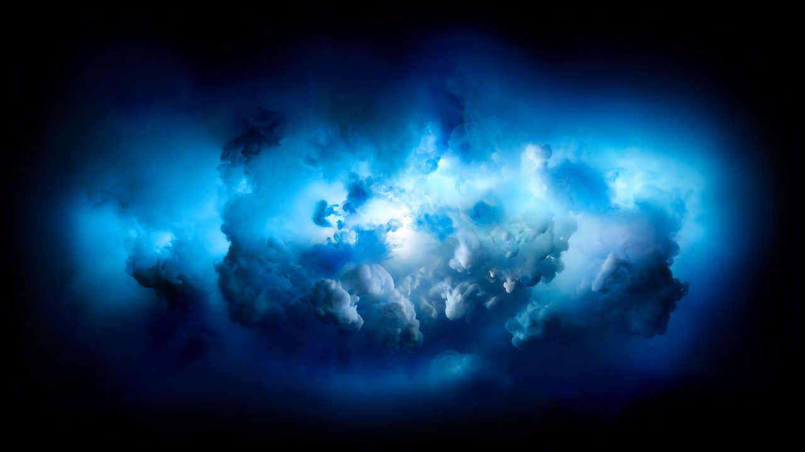
Gerçi bazı dinler mesela Budizm, Hinduizm’deki kast sistemine karşı insanlar tarafından oluşturulmuş, Caynizm vb. diğer dinler bazı mitler üzerine kurulmuş ve sonradan meydana getirilmiştir. Oysaki İslam, insanlar tarafından veya yukarıda sayılan düşünürlerin iddia ettikleri teoriler sonucu oluşmamıştır. İslam, Yüce Allah’ın gönderdiği ilahi dindir!

Slide 21
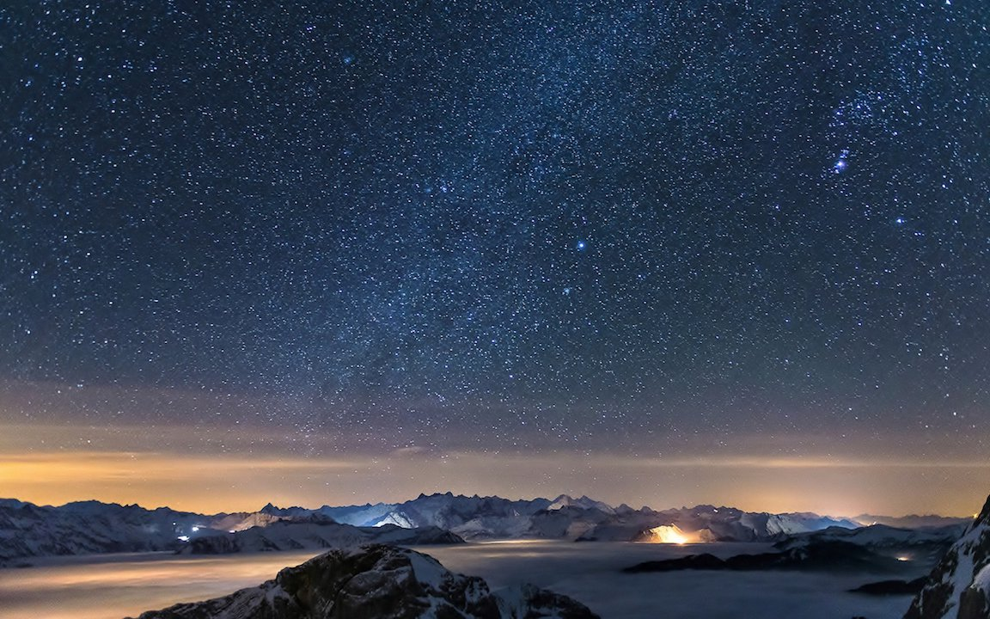
Allah İnancı-Korku İlişkisi
Kur’an’da korkuyla ilgili ayetler olsa da asıl gaye sevgidir. Mü’minin korkusu, Rabbinin sevgisini kaybetme endişesidir. Cennetteki en büyük nimet, Allah’ın rızasıdır (Kur’an, Tövbe [9] 72).

Slide 22

İnsan Doğası ve Din
Din duygusu, fıtri (doğuştan gelen) bir özelliktir. İnanmak insanın doğuştan beraberinde getirdiği bir duygudur. İnsanın maddi, bedensel ihtiyaçları olduğu gibi ruhunun da ihtiyaçları vardır.

Slide 23
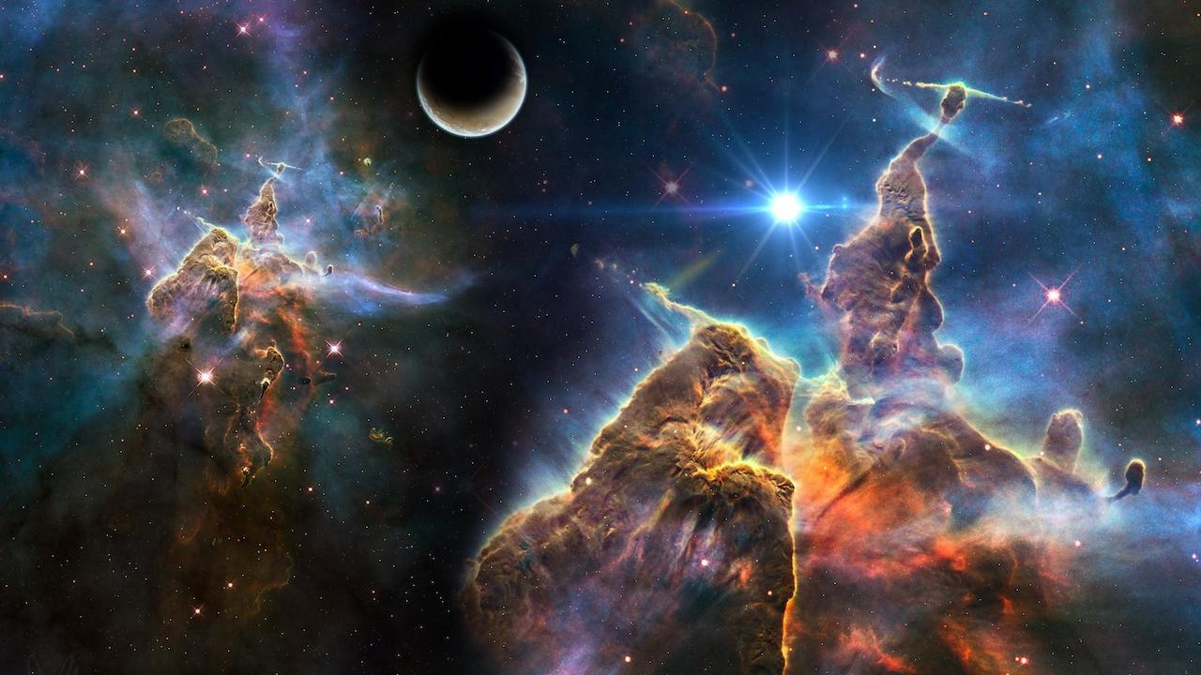
Fıtrat, yaratılıştan getirdiğimiz, Allah’ın yaratma amacına hizmet eden özelliklerdir. Bunlar sorumlu (takva) ve sorumsuz/taşkınlık (fücur) davranma özellikleridir. İnsanda olumlu özellikler ağır basar (Kur’an, Rum [30] 30). Allah’ın insanoğluna yarattığı fıtrat ile dini prensipler birbiriyle bütünüyle uyumludur.

Slide 24

İnsanın temel özellikleriyle uyumlu din, fıtrat dini olan İslam’dır. Kur’an’da bu tabiiliği ve saflığı ifade eden kavramlardan biri de hanifliktir. Hanif, Allah’ın emrettiği yola girip o istikamette yaşayan kişi. Haniflik Allah’ın başlangıçtan itibaren insanlara bildirdiği, insanın tabiatına en uygun olan tevhid dinidir. Kur’an’da haniflikle birlikte en çok adı geçen peygamber Hz. İbrahim’dir.

Slide 25
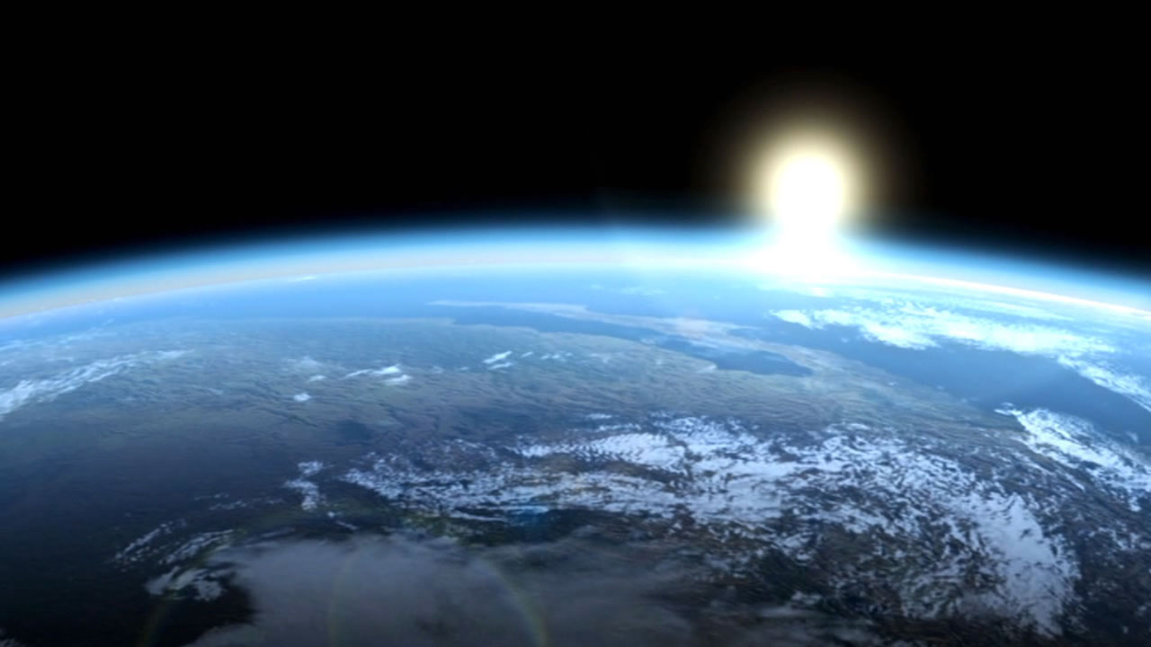
Yüce Allah’ın buyruğu olan din, insanlara yön verir, onları iyi ve faydalı şeyler yapmaya yöneltir. Hayatı düzenleyen bir düzen, kanun ve ahlak bütünü olduğundan toplumsal işleyişin her alanını düzenleyerek huzuru sağlar. Dinin ortaya koyduğu ahlak çok güçlü ve etkilidir. Bu ahlakın etkili olmasının sebebi o dini benimseyen kişiyi içten kuşatıcı olmasıdır.

Slide 26

İnsanın kendisini aşan yüce bir kudrete gönülden bağlanması da onu daha güçlü̈ ve güvenli kılar. Bunun için dua, niyaz, iltica ile o yüce varlığa yalvarıp sığınır. Dindeki ahiret inancı bir yandan kişinin sorumluluk bilincini yükseltirken diğer yandan onu ahlaki bakımdan daha özenli ve dikkatli olmaya sevk eder.

Slide 27

İnsan, üstün özellikleri sayesinde pek çok şeyi başarabilir. Ürettiği araç ve gereçlerle ileri bir medeniyet kurabilir.

Slide 28
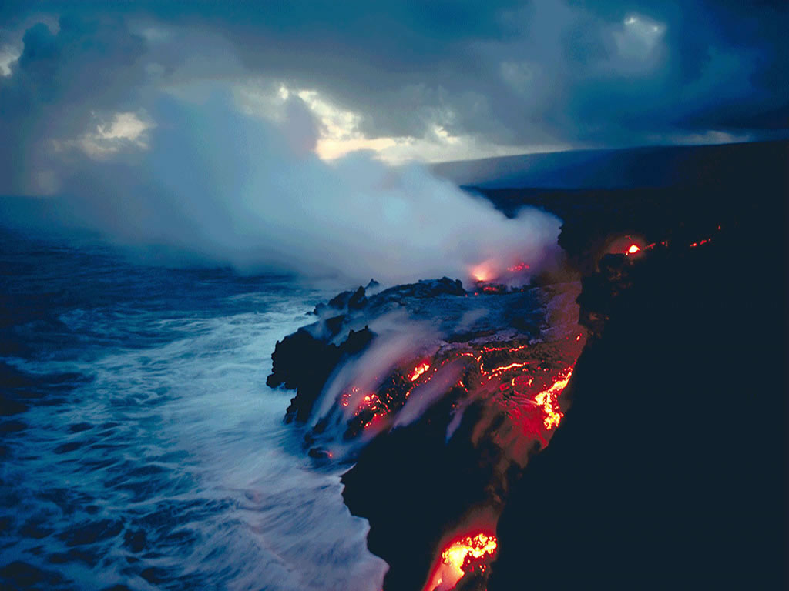
Fakat her şeye rağmen insan, gücü sınırlı bir varlıktır. O, hastalıklar, ölüm, doğal afetler karşısında çaresiz kalır. Üstesinden gelemediği zorluk ve engeller onu, gücü her şeye yeten yüce bir varlığa inanmaya ve sığınmaya yönlendirir.

Slide 29
İnsan maddi yönüyle yeme, içme, giyinmeye; manevi yönüyle de inanmaya ihtiyaç duyar. Yeme, içme ve barınma gibi biyolojik ihtiyaçlar nasıl doğuştan geliyorsa, inanma duygusu da doğuştandır.

Slide 30
Sevgi Biterse, Hayat da Biter!
Prusya Kralı II. Friedrich’in (1712-1786) emriyle, bir grup yeni doğan bebeklerin yanına hemşireler ve sütanneler verilir. Bu hemşireler ve sütanneler bebeklerin altlarını temizlerler, karınlarını doyururlar, onların her türlü bakımlarını yaparlar ama bebeklerle hiç konuşmazlar, onları okşayıp sevmezler. Sonuçta bütün bebekler ölür (Fitzhugh Dodson, Çocuk Yaşken Eğilir, çev. Seçkin Selvi, İstanbul 1993, s. 35).

Slide 31
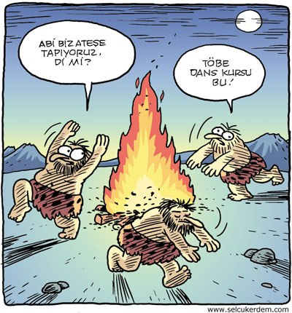

Slide 32
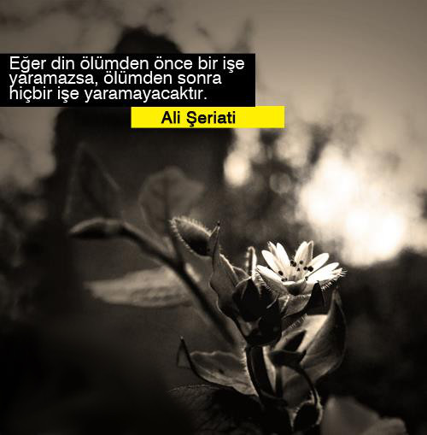

Slide 33
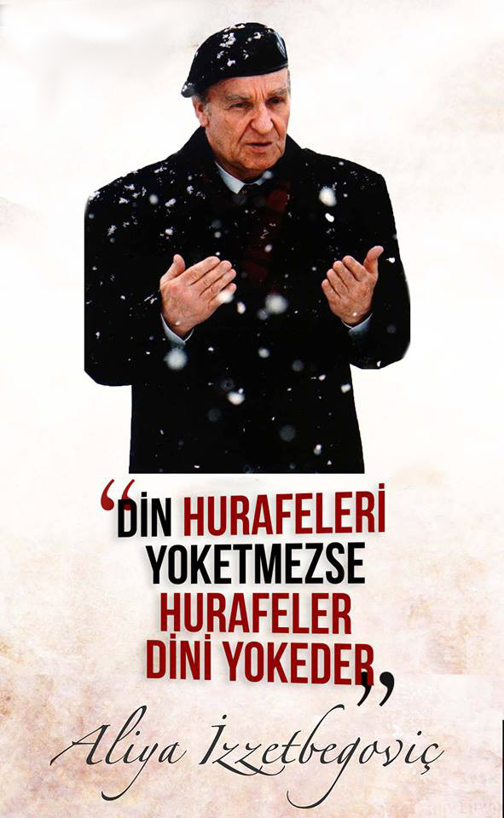

Slide 34
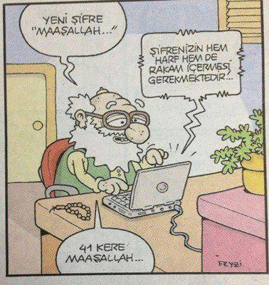

Slide 35
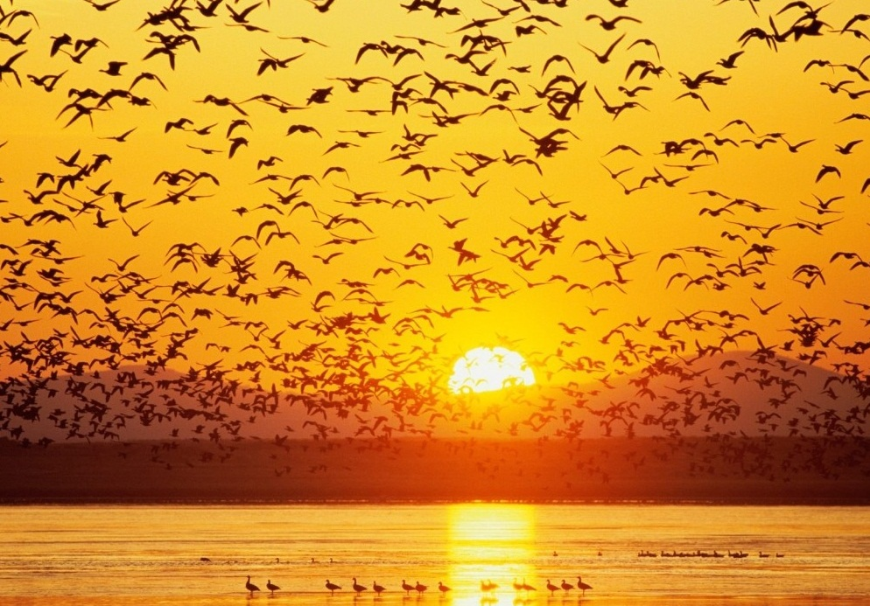
Yine insan, ‘‘Ben Kimim?,’’ ‘‘Nereden geldim?,’’ ‘‘Nereye gideceğim?,’’ ‘‘Hayatın amacı nedir?,’’ ‘‘Dünyada bulunmanın anlamı nedir?,’’ ‘‘Öldükten sonra ne olacağım?’’ gibi konuları merak eder ve bu soruların cevabını arar. Gözlem ve deneye dayanan pozitif bilimler bu soruların cevabını veremez. Bu soruların cevabını ancak din verir.

Slide 36
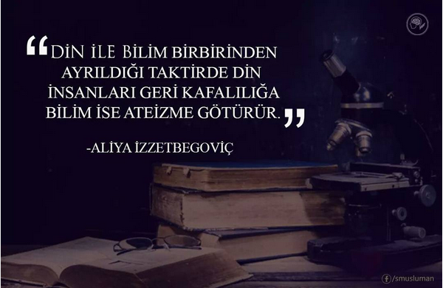

Slide 37
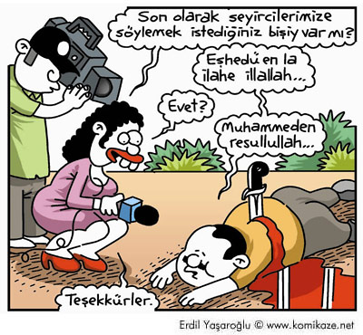

Slide 38
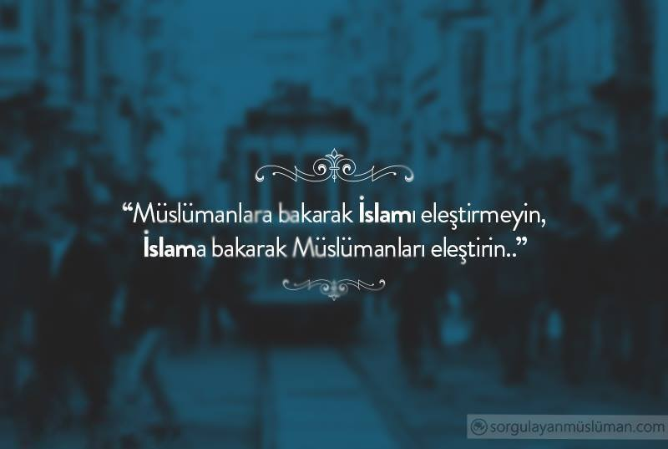

Slide 40

Allah katında tek bir din var, o da İslam’dır: “…Sizin için din olarak İslam’ı beğendim…” (Kur’an, Maide [5] 3).
Hiçbir peygamber başka bir isimden bahsetmemiştir. Peygamberlerin kullandığı dillerden dolayı isimler farklıdır, ama esaslar aynıdır.
Hiçbir din, peygamberinin adıyla anılamaz. Çünkü dinin kurucusu Allah’tır!

Slide 41
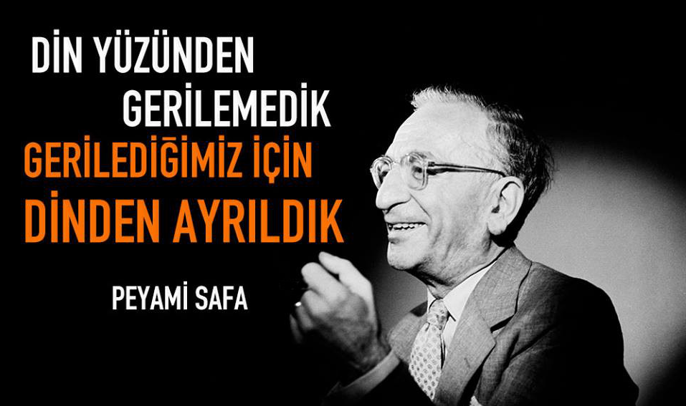

Slide 42
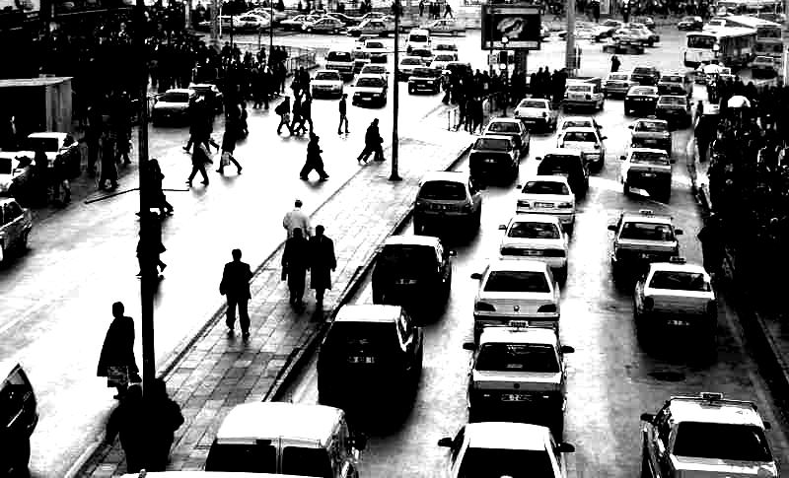
Dinin Toplumdaki Yeri ve Önemi
Din insanlara birbirleriyle iyi geçinmelerini, kardeşliklerini pekiştirmelerini; toplumsal ilişkilere zarar verecek yalan, hile, alay, nefret, intikam, iftira, dedikodu gibi kötü davranışlardan kaçınmalarını emreder.

Slide 43
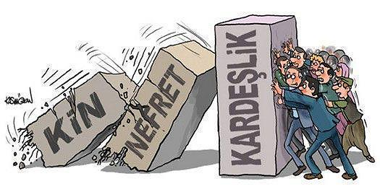

Slide 44
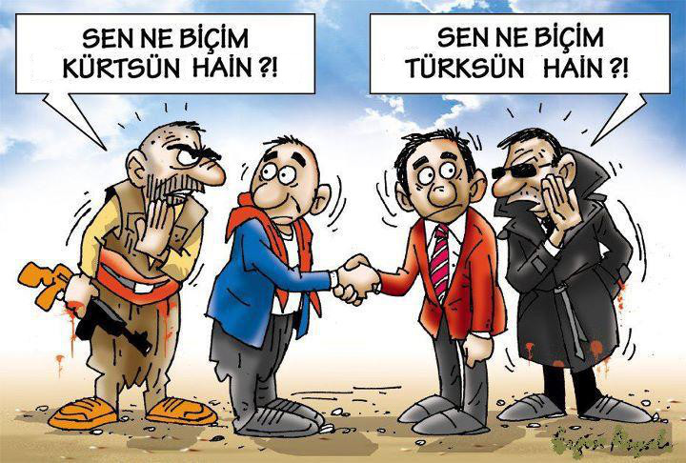

Slide 45
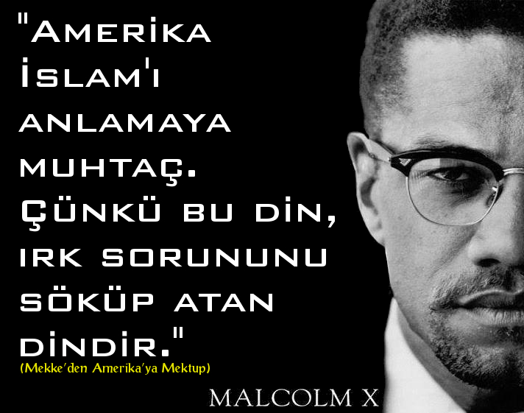

Slide 46
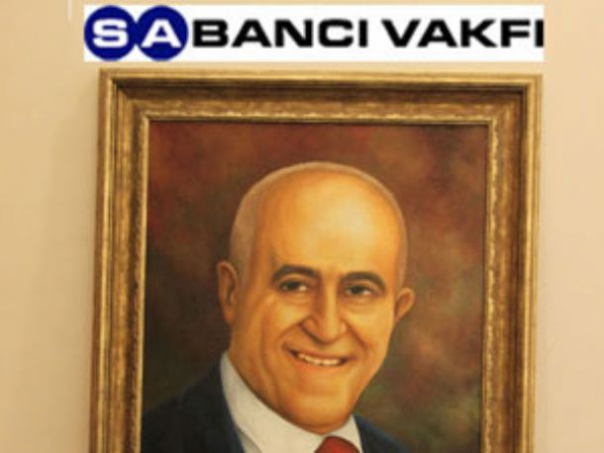
Din sizin için önemli mi?
Dilek Sabancı: Babamı (Sakıp Sabancı) gömdükten sonra çok değiştim. Her şey beş metrelik kefene sarıp gömdükten sonra bitiyor. İstersen Kanuni Sultan Süleyman ol hiçbir şey değişmiyor. Topraktan geldik toprağa gideceğiz. Orada rahat uyuyabilmek için, elimden geleni yapıyorum. Başka insanlara destek olmaya çalışıyorum… Ben o zaman zaten dindardım, ama babamı kaybedince daha dindar oldum. Hatta bakış açım tamamen değişti (Fisun Yalçınkaya, ‘‘Yakında Modern Bir Şekilde Kapanabilirim,’’ Sabah Gzt., 16 Temmuz 2012).

Slide 47
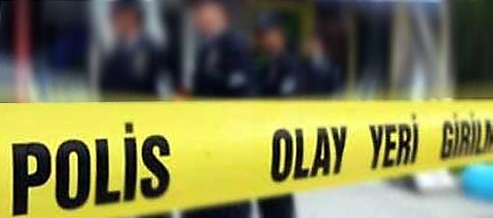
Allah inancı ve sevgisi, insana kuvvetli bir irade ve sağlam bir karakter kazandırır. Din duygusunun zayıflaması, toplumda suçların artmasına yol açar. Çünkü hiçbir yaptırım, inanç kadar insanı engelleyip sakındıramaz.

Slide 48
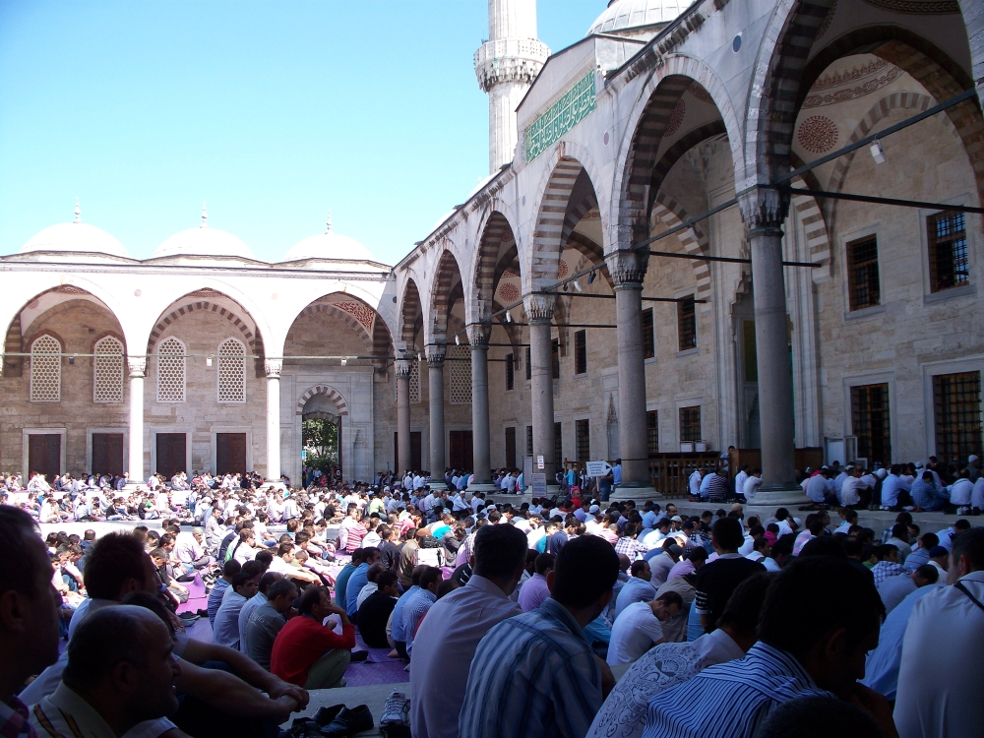
Dini değerler insanı ruhsal bunalımlardan korur; başarı için ümit ve cesaret verir, maddi-manevi her türlü sıkıntıya karşı direnci artırır.

Slide 49
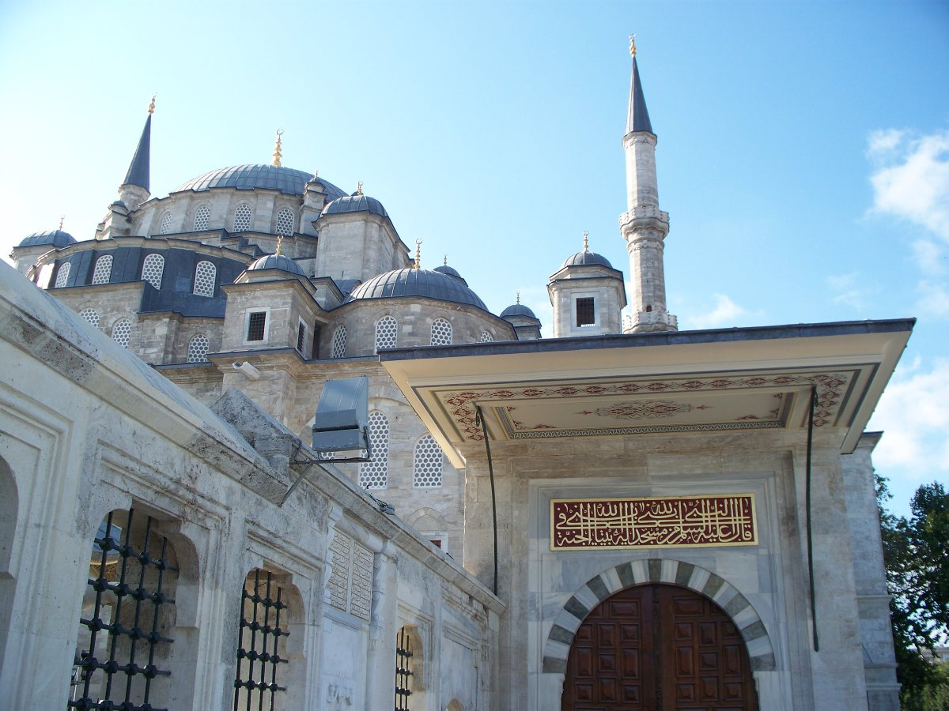
Toplumların örf ve âdetlerinin, ahlak anlayışlarının oluşmasında dinin önemli etkisi vardır. Hukuktan mimariye, sanattan edebiyata kadar toplum hayatının her alanında dinin etkilerini görmek mümkündür.

Slide 50
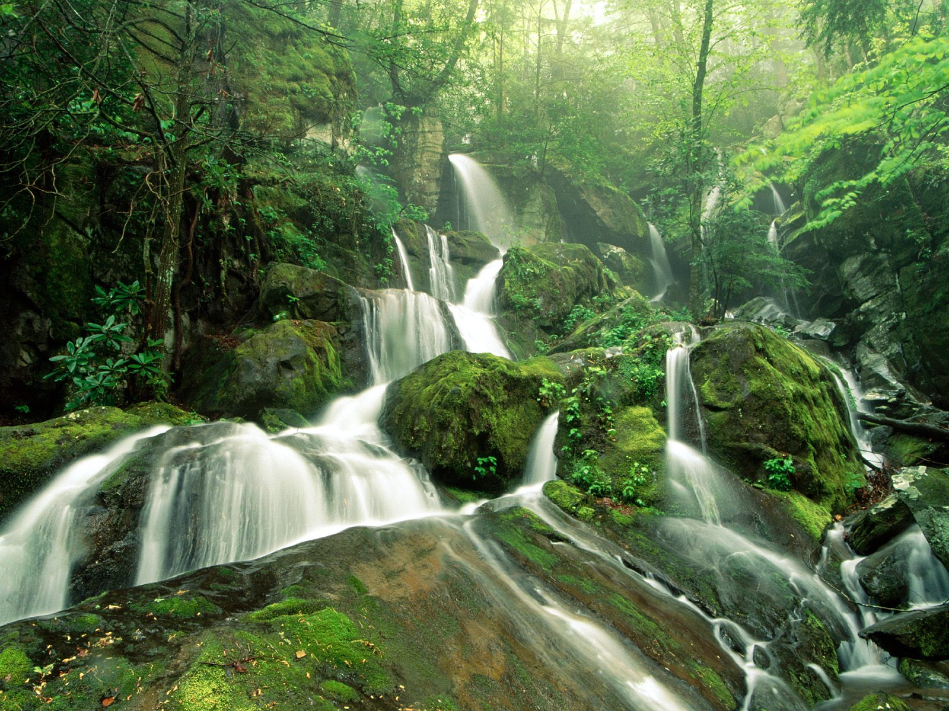
İslam’a göre insan, sadece kendisine ve çevresine karşı değil, Allah’ın yarattığı diğer varlıklara karşı da sorumludur. Dolayısıyla çevreyi kirletmek, diğer canlılara zarar vermek, Allah’ın kesinlikle onaylamadığı davranışlardır.

Slide 51

Yüce Allah’ın buyruğu olan din, insanlara yön verir, onları iyi ve faydalı şeyler yapmaya yöneltir. Hayatı düzenleyen bir nizam, kanun ve ahlak bütünü̈ olduğundan toplumsal işleyişin her alanını düzenleyerek huzuru sağlar. Dinin ortaya koyduğu ahlak çok güçlü̈ ve etkilidir. Bu ahlakın etkili olmasının sebebi o dini benimseyen
kişiyi içten kuşatıcı olmasıdır.

Slide 52

İnsanın kendisini aşan yüce bir kudrete gönülden bağlanması da onu daha güçlü̈ ve güvenli kılar. Bunun için dua, niyaz, iltica ile o yüce varlığa yalvarıp sığınır. Dindeki ahiret inancı bir yandan kişinin sorumluluk bilincini yükseltirken diğer yandan onu ahlaki bakımdan daha özenli ve dikkatli olmaya sevk eder.

Slide 53
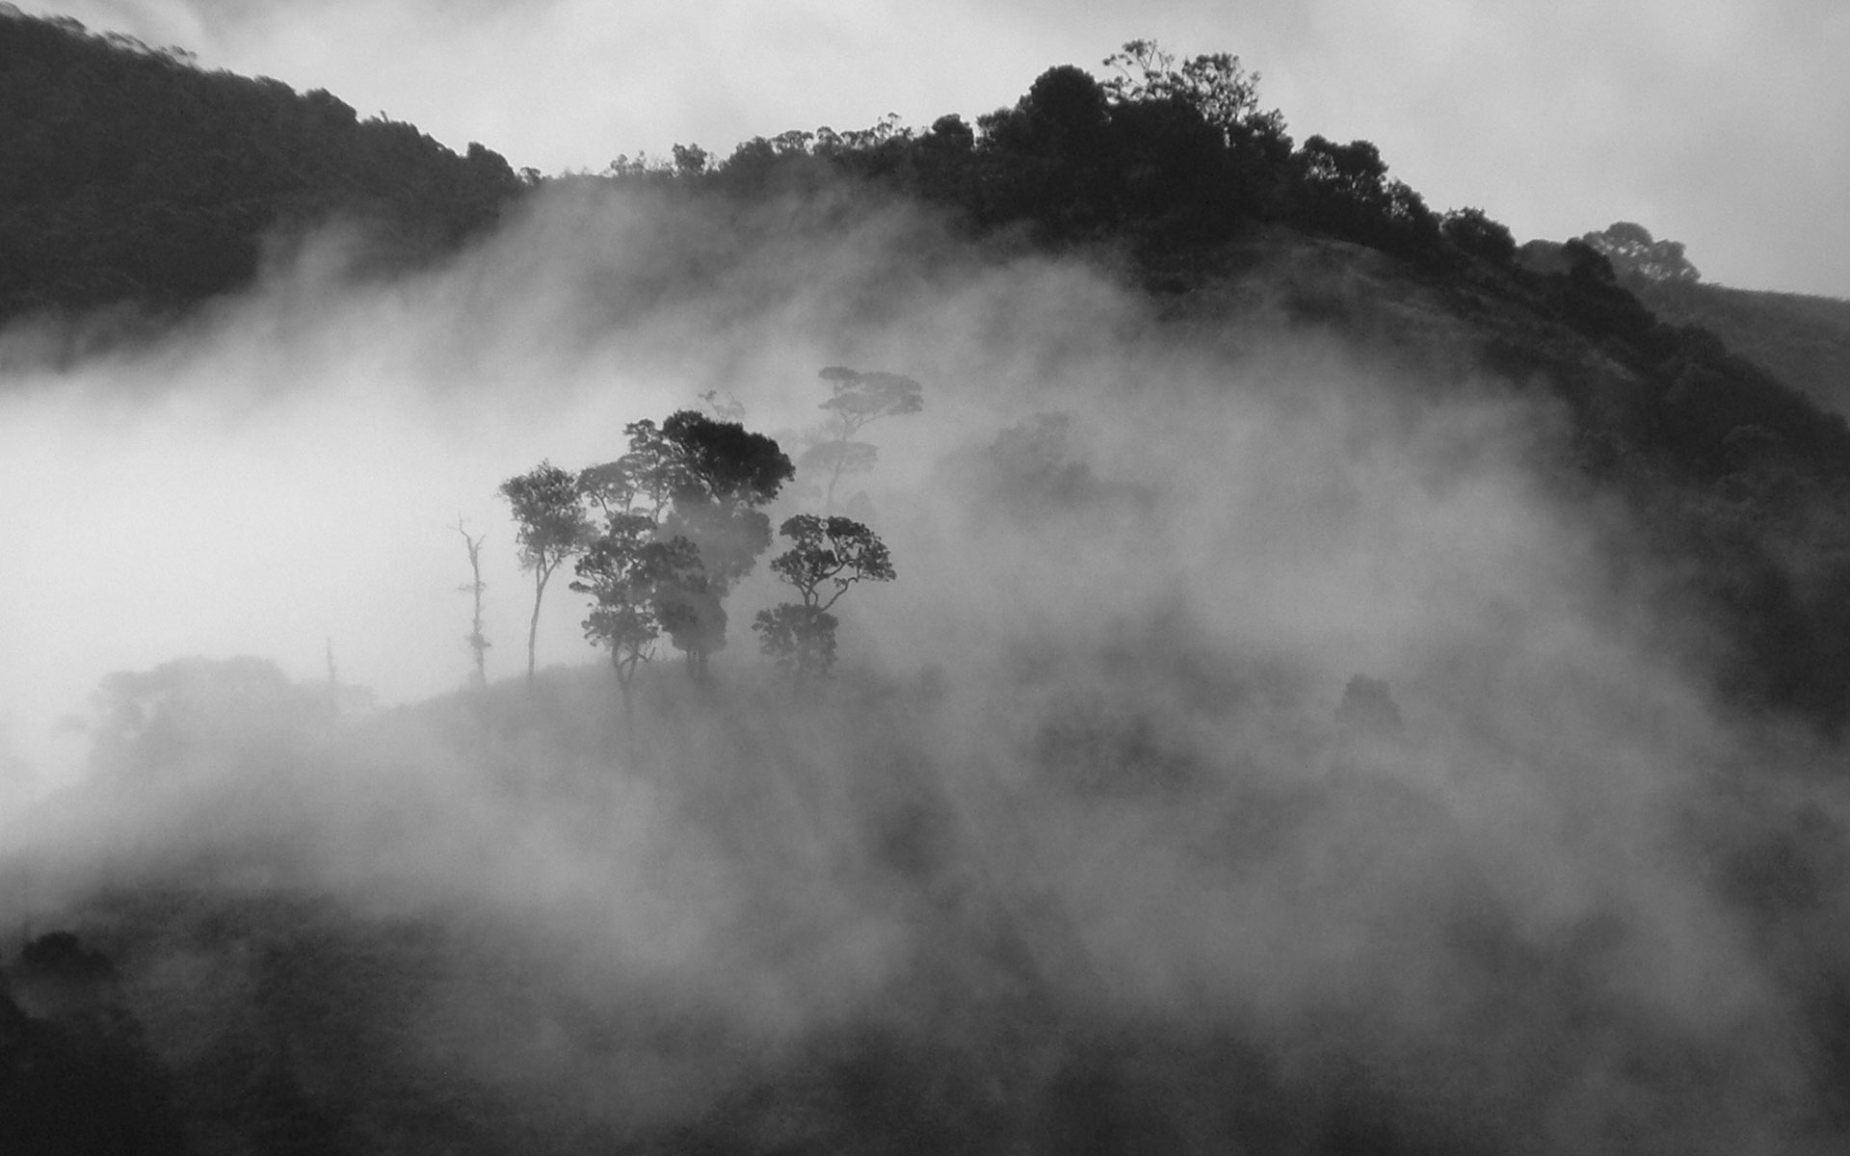
İman ve İslam İlişkisi
Din ve inanç, insanlık tarihinin tüm zamanlarında ve tüm toplumlarda evrensel bir gerçeklik olarak karşımıza çıkar. Çünkü inanma duygusu insana yaratılışında verilen bir özelliktir. İnsan bu özelliği dolayısıyla bir ve tek yaratıcıya inanma ihtiyacı duyar. İnsanlar ancak iman sayesinde hayatlarını belirsizlikten ve karmaşadan kurtarıp anlamlı hale getirir.

Slide 54

İnsanlar zaman zaman yaratılışlarından gelen bu inanma ihtiyacını güneşe, aya, yıldızlara, doğada bulunan varlıklara ve güçlere yöneltmişlerdir.

Slide 55
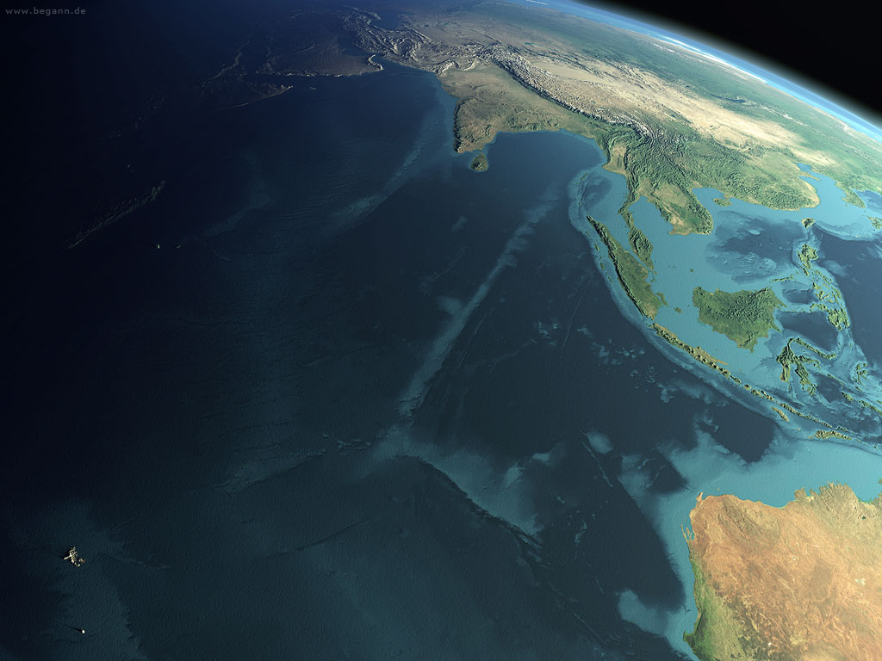
Ama gerçek Allah inancını bulup uygulamayınca da bu din duygusu tam olarak doldurulamaz, huzura kavuşulamaz.

Slide 56

İmanın İslam’dan, İslam’ın da imandan ayrı düşünülemeyeceği bir gerçektir. Dışta ve görünürde olana İslam, içte ve kalpte olana iman denilebilir. İman kalbin tasdik etmesi, İslam ise amel ve davranışlarla bu tasdikin eyleme taşınarak görünür kılınmasıdır.

Slide 57

Neden Birden Çok Din Var?
Allah katında din, İslam’dır. Kitap tektir (Ümmü'l-Kitab). Peygamberler aynı kaynaktan gelmiştir. Museviliğin, Hıristiyanlığın da orijinal ismi, İslam’dır. Aynı Yaratıcı tarafından gönderilen tüm peygamberler temelde, ortak esasları anlatmışlardır. Fakat, anlatılan esaslar onların ardından değiştirildiği için ortaya, değişimin etkisiyle birçok farklı inanç ve dinler çıkmıştır.

Slide 58
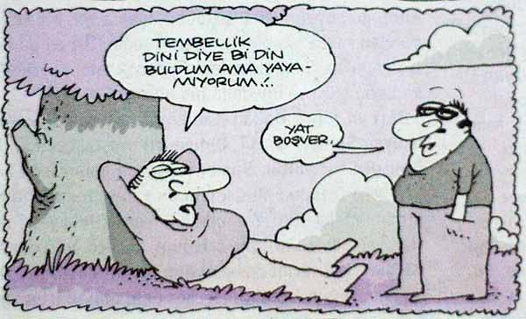

Slide 59
Kalplerin Mühürlenmesi
Bir insanın kalbi, Allah dilediği için değil, birey inanmadığı için mühürlenir/kilitlenir. Dolayısıyla kalbin mühürlenmesi sebep değil sonuçtur. Fakat birey yine iman etmek isterse bu mühür tekrar açılır:
‘‘… ‘Kalplerimiz perdelidir/kılıflıdır/örtülüdür.’ Hayır, Allah onların kalplerini inkârlarından dolayı mühürledi. Ne kadar da azı iman ediyor!’’ (Kur’an, Nisa [4] 155).

Slide 60

Allah’ın zâtı, zaman ve mekân boyutlarının ötesindedir. Hiçbir varlığa benzemez. Duyu organlarıyla kavranamaz. Bu nedenle insan O’nu ancak isim ve sıfatlarıyla tanıyabilir. Esmâ-i Hüsna, Allah’a ait güzel isim ve sıfatlar demektir.

Slide 61
İslam İnanç Esaslarının Özellikleri
Müslüman, Kur’an’ın bütün sure ve ayetlerinin Allah tarafından Hz. Muhammed’e indirilmiş vahiyler olduğunu kuşkusuz bir şekilde benimseyip kabul eder. Böylece bir Müslüman iman konularının Kur’an-ı Kerîm’in tamamından oluştuğunun bilincinde olarak Hz. Muhammed’i tasdik etmiş olur.

Slide 62
Hz. Âdem’den beri bütün Allah Elçilerinin tebliğ ettiği ve temelinde tevhidin yer aldığı İslam’ın inanç esaslarının özellikleri şöyle sıralanabilir:
İslam’ın inanç esasları sade, açık ve anlaşılabilir niteliktedir. Fıtrata uygun oldukları için akl-ı selim tarafından kolayca kabul edilir.

Slide 63

İnanç esasları dogmatik değildir. Dogma, sorgulanamaz, eleştirilemez görüşler demektir. ‘‘Bir vakit de İbrahim: “Ya Rabbi, ölüleri nasıl dirilteceğini bana gösterir misin? ” demişti. Allah: “Ne o, yoksa buna inanmadın mı? ” dedi. İbrahim şöyle cevap verdi: “Elbette inandım, lâkin sırf kalbim tatmin olsun diye bunu istedim.”...’’ (Kur’an, Bakara [2] 260).
İnanan insanlar baskı ve zorlama altında olmaksızın dine gönülden bağlanırlar.

Slide 64
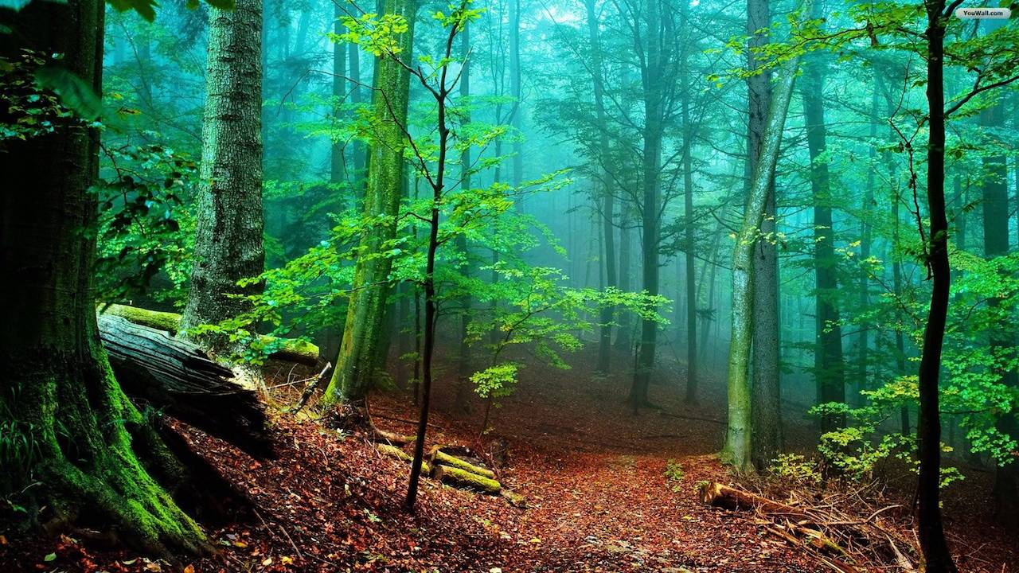
Kul Allah’ın rahmetine güvenip sorumluluklarını aksatmamalıdır. Ama O’nun rahmetinden ümidini kesip karamsarlığa da düşmemelidir. “…Allah’a korkuyla ve ümitle dua edin. Muhakkak ki iyilik edenlere Allah’ın rahmeti çok yakındır.” (Kur'an, Araf [7] 56).

Slide 65
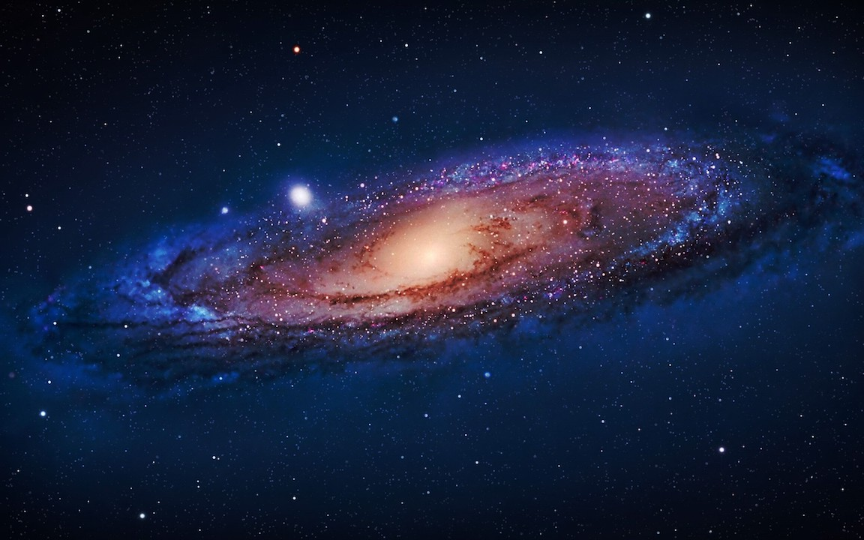
İslam dini tevhid inancına dayanır. Yüce Allah’ın varlığını ve birliğini kabul edip O’nu tek ve eşsiz yaratıcı olarak kabul etmek tevhid kavramıyla ifade edilir.

Slide 66

İslam’ın inanç esasları bir bütündür. Bu yüzden inanılması gereken şeylerin tamamına eksiksiz bir şekilde inanmak gerekir. İnanç esaslarının bir kısmına inanıp bir kısmına inanmayan kimseler Mü’min sayılmaz (Kur’an, Nisa [4] 150-151). Çünkü iman bütünlük ister.

Slide 67
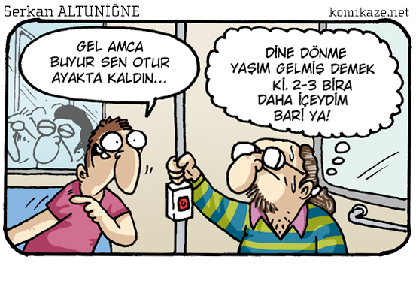
Yorumluyoruz:

Slide 68
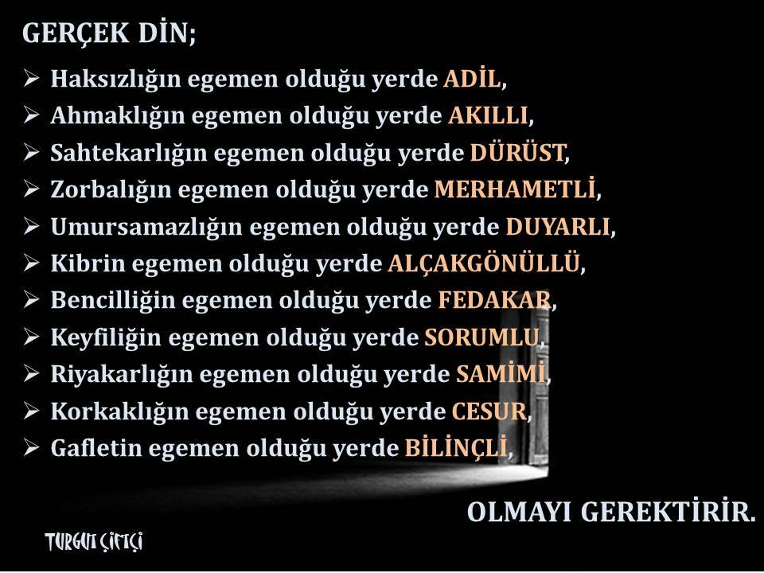

Slide 69
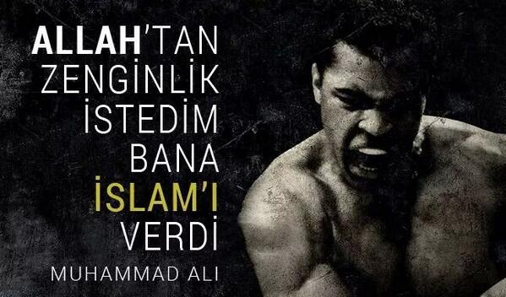
Muhammed Ali (1942-2016) Amerikalı profesyonel Müslüman boksör.

Slide 70
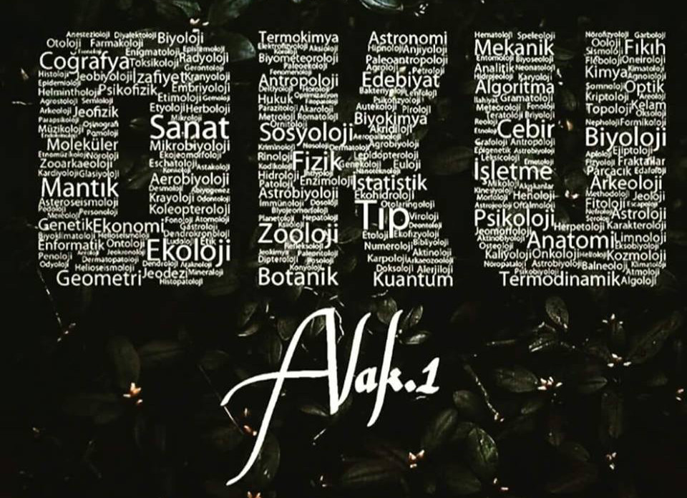

Slide 71
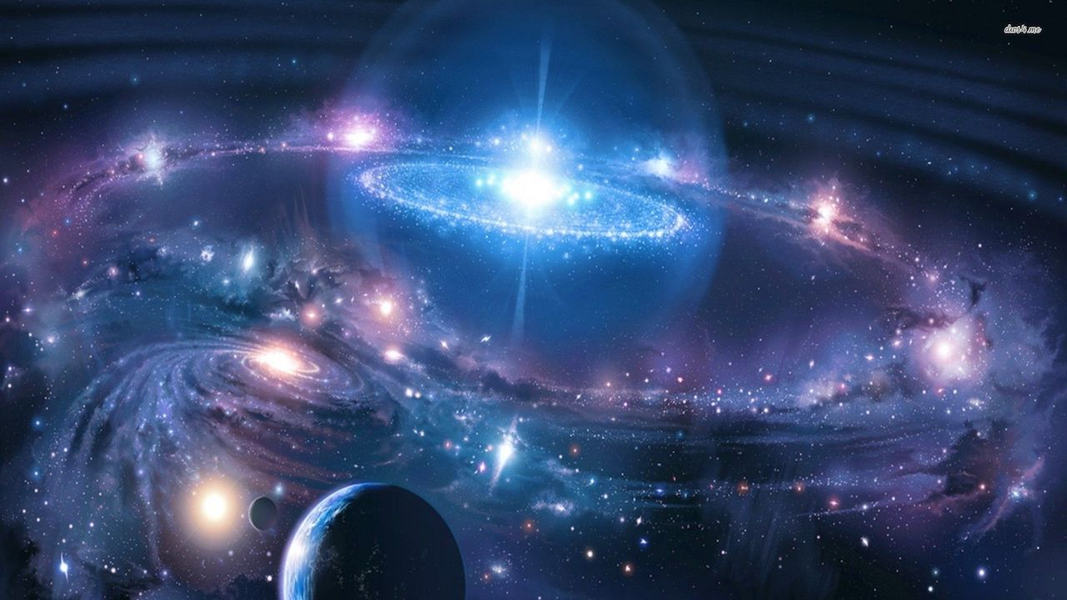
İnsanın Evrendeki Konumu
Evren’in karşılığı olarak Yunancada Kozmos kullanılır. Kozmos, dirlik ve düzen içerisindeki bütünlük demektir. Bunun zıddı ise kaostur. Yani kargaşa ve düzensizlik.

Slide 72
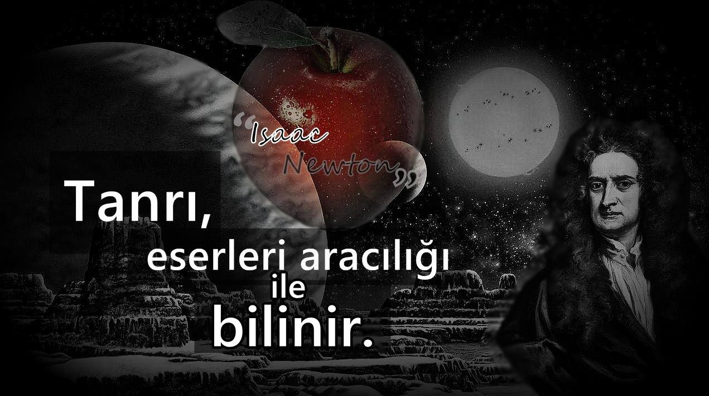

Slide 73
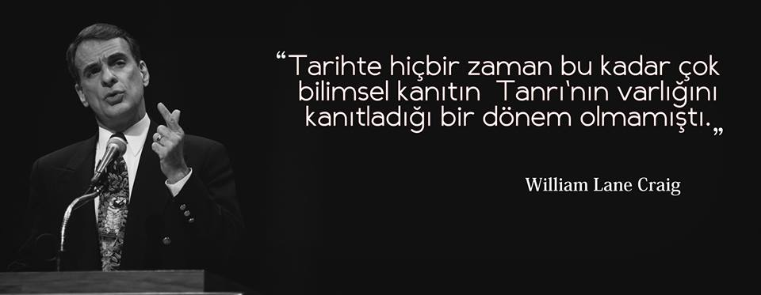

Slide 74
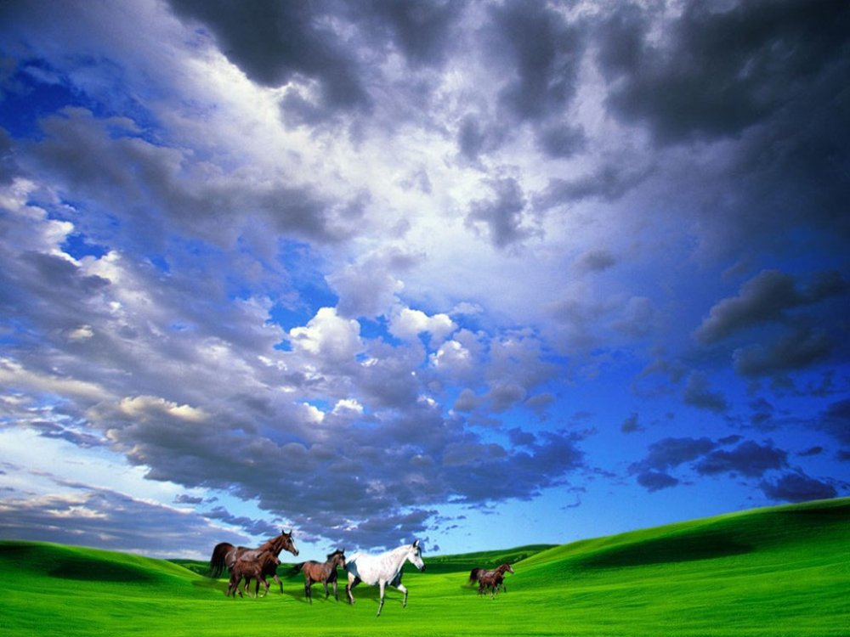
Canlı ve cansız tüm varlıklar, mükemmel bir tasarımın ürünleridirler. Varoluş dünyasındaki tüm yaratılmışlar, tesadüflerin söz konusu olamayacağı bir düzenlemeye bağlı tutulmuşlardır.

Slide 75
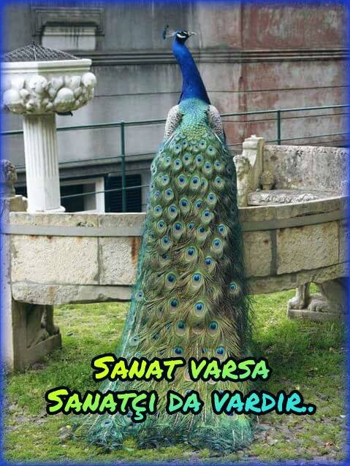
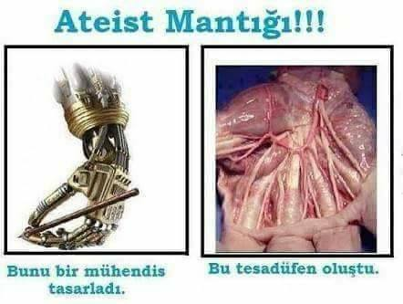

Slide 76
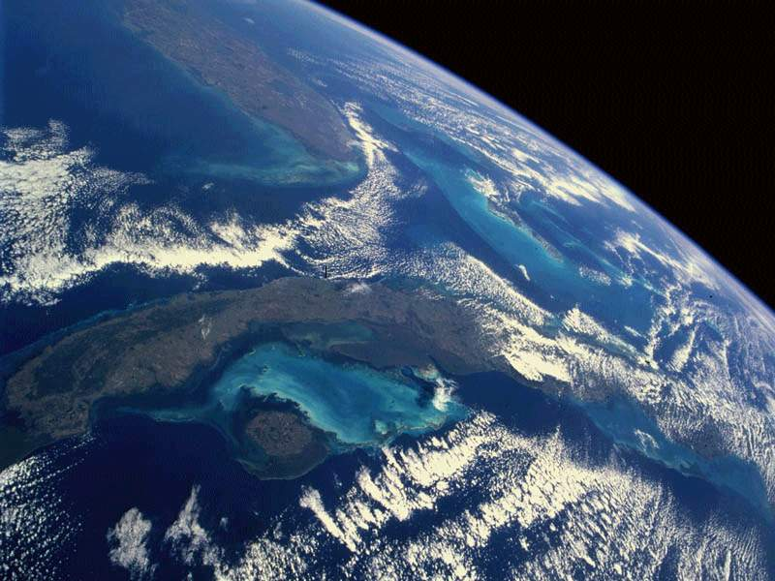
TESADÜF, bir taşın 100 metre ilerideki bir çukura ilk denemede isabet etme olasılığıdır.
Milyonlarca taşın, milyonlarca yıl aynı anda veya sürekli o çukura atılıp isabet bulması ise TESADÜF değildir!
Evrendeki hiçbir varlık tesadüfen oluşamayacağına göre onları yaratan ve düzenleyen bir Yüce Yaratıcının olması gerekir.

Slide 77
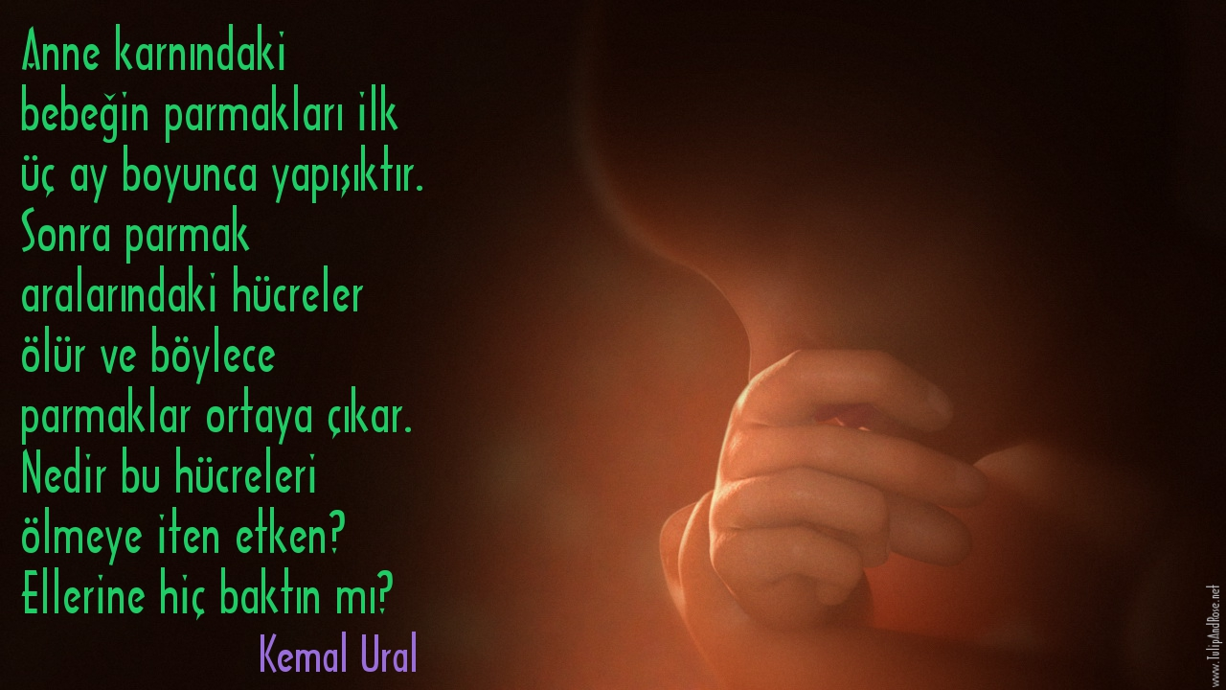

Slide 78
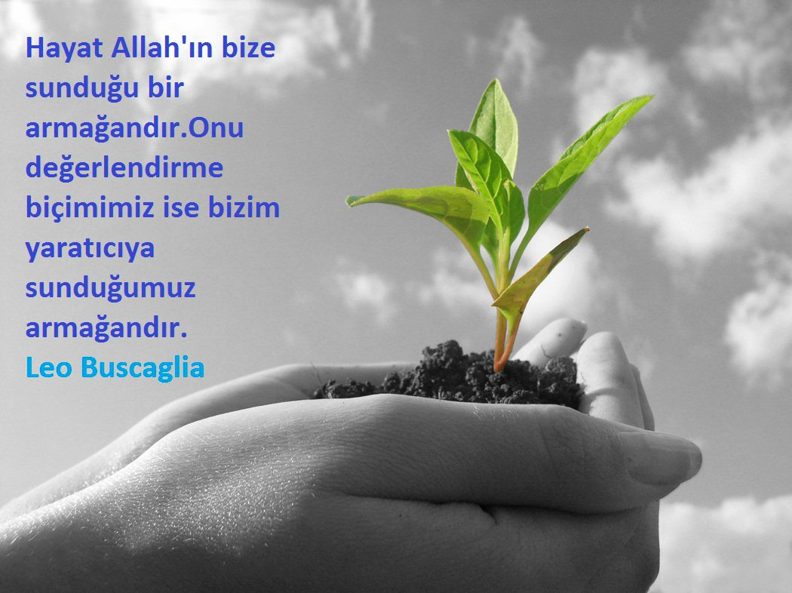

Slide 79
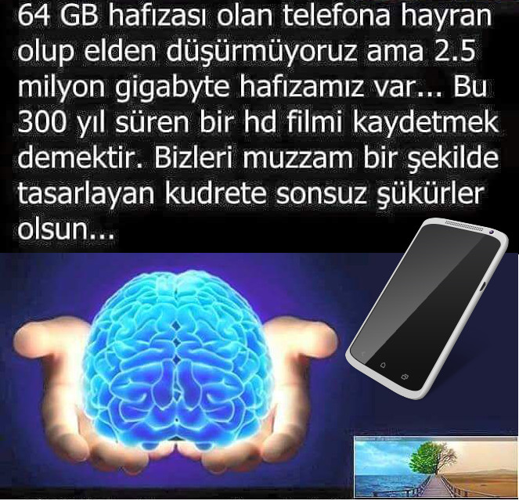

Slide 80


Slide 81

İnsan, evrende yaşayan diğer varlıklar arasında çok ayrıcalıklı bir konumda yer almaktadır. İnsanı bu ayrıcalıklı konuma ise bazı manevi yetileri getirmektedir: Akıl, düşünme, irade.

Slide 82

İnsanın yaratılışı da çok önemlidir: “Biz insanı en güzel kıvamda yarattık.” (Kur’an, Tin [95] 4).

Slide 83

İnsan, ‘Eşref-i Mahlukat’ Mıdır?
İslam kültüründe insanın en şerefli varlık olduğu ifade edilir. Halbuki Kur’an insandan başka daha üstün varlıkların olduğunu bildirir: “Biz insanoğlunu çok değerli bir varlık yaptık. Onu karada ve denizde biz taşıdık. Onu tertemiz gıdalarla rızıklandırdık ve onu yarattıklarımızın çoğuna üstün tuttuk.” (Kur’an, İsra [17] 70).

Slide 84


Slide 85


Slide 86

Kâinattaki her şey bir ayettir (işaret, delil). Bu nedenle ona, kâinat kitabı denilir. İnsan ise, küçük kâinattır. İşte biz bu üç kitabı (Kur’an [İndirilen], Kâinat ve İnsan [Yaratılan]) ‘okuyarak/inceleyerek’ Allah’a ulaşabiliriz.

Slide 87


Slide 88


Slide 89



“Tabiatı ne kadar incelersem, Yaratıcının eserleri karşısında inancım o kadar çok artıyor.” Louis Pasteur (1822-1895).
“Tabiat, hiç şüphesiz Yaratıcının hiç vazgeçemeyeceğimiz, okunması gereken diğer bir kitabıdır.” Galileo Galilei (1564-1642).
“Hür düşünen insanlar olmaktan korkmayın. Eğer derin düşünürseniz, bilim aracılığıyla Tanrı inancına yönelirsiniz.” William Thompson (Lord Kelvin) (1824-1907).

Slide 90


Savaşların Ssorumlusu Dinler Midir?
Savaşların Ansiklopedisi isimli kapsamlı çalışmada 1763 savaş listelenmiştir (Charles Phillips, Alan Axelrod, Encyclopedia of Wars, Facts on File,
New York 2004).

Slide 91

Söz konusu 1763 savaştan sadece 123 tanesinin dini sebeplerle ilgili olarak sınıflandırılabileceği ortaya çıkmıştır.

Slide 92

Dini sebeplere dayalı olarak sınıflandırılabilecek 123 savaşın, listelenen 1763 savaşın %7’den azına, söz konusu savaşlarda öldürülen insan sayısının ise savaşlarda öldürülen insan sayısının %2’sinden azına karşılık geldiği görülmüştür.

Slide 93

Hak bir dinin en temel göstergesi, merkezde Allah’ın olmasıdır. Mesela Budizm’de hiç yoktur (Budizm’in merkezinde insan vardır). Dinin merkezinde insanın olması mümkün değildir. Çünkü insan kendi kalp atışını bile düzenlemekten acizdir. Hinduizm’de ise milyonlarca tanrı var. Hıristiyanlığın bazı anlayışlarında İsa da tanrıdır.

Slide 94

Maradona Kilisesi
Arjantin’de, efsanevi futbolcu adına Maradona Kilisesi kurulmuştur. Bu kiliseye bağla olanlar ‘Tanrı Maradona’nın, İngiltere’ ye attığı golü izleyip kutsuyorlar!

Slide 95




Slide 96


Slide 97


Yaşayan Tanrı, Yanlış Zamanda Öldü!
Hinduların Yaşayan Tanrı olarak kabul ettiği, Hindistan’ın en popüler ve nüfuzlu ruhani liderlerinden Sathya Sai Baba 85 yaşında hayatını kaybetti. 23 Kasım 1926’da doğan Sai Baba müritlerine, 2022 yılında 96 yaşında öleceğini açıklamıştı (Hürriyet Gzt., ‘‘Yaşayan Tanrı’ öldü,’’ 25 Nisan 2011).

Slide 98

Dinin İnsan Hayatındaki Yeri ve Önemi
Keşmir-Hindistan

Slide 99

İnanç: Soyut bir kavrama, beş duyu ile algılamadan, akıl yürütme ile inanmak.
İnanış (Mit, efsane): Bir düşünceye, gerçek olup olmadığına bakmadan inanmak.

Slide 100


Slide 102

Pozitivizm: Teoloji ve metafizik içermeyen, sadece fiziksel veya maddi dünyanın gerçeklerine dayanan bilim anlayışı. Pozitivizmi kuran, akıl ve bilimi ön plana çıkaran Auguste Comte (1798-1857) dinlerin ve yaratıcı tanrı fikrinin yok olacağını ümit etmişti. Ama öyle olmadı ☺

Slide 103


Slide 104


Slide 105
Dünyada en yoğun ateist nüfus yoğunluğu

Slide 106

Düşünelim!
Dinler olmasaydı, toplumsal hayat nasıl olurdu?

Slide 107

Kur’an’dan Mesajlar
“Ey iman edenler! Allah’a, Elçisine, Elçisinin indirdiği kitaba ve daha önce indirdiği kitaba iman edin. Kim Allah’ı, meleklerini, kitaplarını, elçilerini ve ahiret gününü inkâr ederse, işte o, gerçekten iyice sapıtmış demektir.” (Nisa [4] 136).

Slide 108
Allah bu ayette Mü’minlerden iman etmelerini istiyor. İman edenlerin nelere, nasıl inanmaları gerektiğini bildiriyor. Bu ayette İslam inanç esasları ard arda sıralanarak bunlara iman etmeyen kimselerin düşeceği vahim durum belirtiliyor.

Slide 109

Kaynakça
Abdullah Bektaş, Mustafa Nezihi Pekşen vd., Din Kültürü ve Ahlak Bilgisi, 9. Sınıf, MEB, Ankara 2018.
İlmihal, İman ve İbadetler, c. 1-2, Türkiye Diyanet Vakfı Yay., Ankara 2008.
İslam Ansiklopedisi, Türkiye Diyanet Vakfı İslam Araştırmaları Merkezi, İstanbul.
Recai Doğan, Din Kültürü ve Ahlak Bilgisi, 9. Sınıf, Nev Kitap, Ankara 2018.
Ekim 2018

